Slide 1
ÔN TẬP CUỐI NĂM
CHỦ ĐỀ 14
BÀI 70
ÔN TẬP PHÉP CỘNG, PHÉP TRỪ
TRONG PHẠM VI 1000
(TIẾT 1)

Slide 2
1
Tính nhẩm
200 + 300 = ?
700 – 300 = ?
600 + 60 = ?
500
400
300 + 400 = ?
800 – 400 = ?
850 – 50 = ?
700
660
400
600 + 400 = ?
1000 – 600 = ?
1000 – 400 = ?
800
1000
400
600

Slide 3
2
Đặt tính rồi tính.
435 + 352
236 + 528
354 + 63
a)
435
352
236
528
354
63
+
+
+
787
764
417
569 – 426
753 – 236
880 – 54
b)
569
426
753
236
880
54
–
–
–
143
517
826

Slide 4
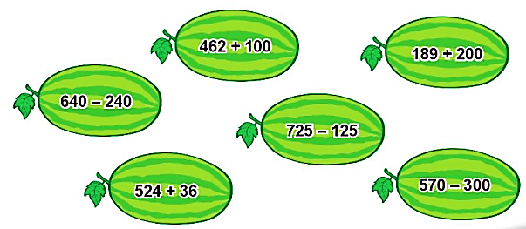
Trong các phép tính dưới đây, những phép tính nào có kết quả bé hơn 400, những phép tính nào có kết quả lớn hơn 560?
3
562
389
400
600
560
270

Slide 5
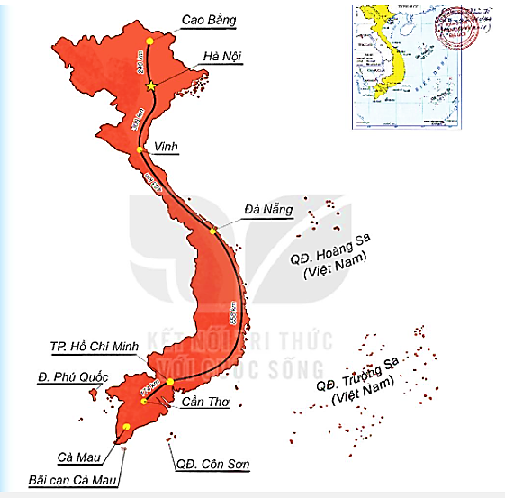
Quan sát một số tuyến đường bộ trong hình vẽ.
4
a) Cao Bằng và Vinh, nơi nào xa Hà Nội hơn?
240 km
b) Quãng đường Hà Nội – Đà Nẵng
(qua Vinh) dài bao nhiêu ki-lô-mét?
308 km
c) Quãng đường Đà Nẵng – TP Hồ Chí Minh dài hơn quãng đường TP Hồ Chí Minh – Cần Thơ bao nhiêu ki-lô-mét?
463 km
Bài giải
858 km
174 km

Slide 6
Bài 4
Bài giải
a)
Vì 308 km > 240 km nên Vinh xa Hà Nội hơn Cao Bằng.
b)
Quãng đường Hà Nội - Đà Nẵng dài số ki-lô-mét là:
308 + 463 = 771 (km)
c)
Quãng đường Đà Nẵng – TP. Hồ Chí Minh dài hơn quãng đường TP. Hồ Chí Minh – Cần Thơ số ki-lô-mét là:
858 – 174 = 684 (km)
Đáp số: a) Vinh xa Hà Nội hơn Cao Bằng
b) 771 km
c) 684 km

